Slide 1


移动互联网开发大作业
磨蹭天气
风云千里眼 气象顺风耳
项目成员：陈永健、林鸿奇、罗烜、王浩宇
课程老师：世界第一帅竞辉

Slide 2
目录
需求分析
项目介绍、可行性与应用前景
概要设计
总体设计、功能模块介绍
详细设计
数据设计、关键技术、架构设计
安装测试
运行环境
项目总结
总结、展望

Slide 3
产品介绍
磨蹭天气，是一款免费的天气信息查询软件，目前支持全国3557个地区的天气查询，精准定位及时推送小时级天气预报，实时监测阴晴雨雪。支持降雨可视化和极端天气预警，还建立了用户交流社区模块，便于用户交流分享。
命名为“磨蹭天气”目的是对标“墨迹(磨叽）天气”
我们原创设计的logo，综合了多云、降雨和晴天三种气象天气，云朵代表多云，半边太阳代表晴天，下方的横线代表降雨，体现生动的天气特色

Slide 4

现有产品存在的问题
磨蹭天气特色
界面布局冗余复杂
界面简约，布局清晰
个性化天气提醒
缺乏个性化服务
丰富的可视化
用户粘性不足
社区交流，内容分析

Slide 5

项目可行性与应用前景
用户交流社区模块
磨蹭天气还建立了用户交流社区模块，让用户能够分享天气心得、交流相关话题，增强用户之间的互动和参与感。这种社区模块有助于用户建立更紧密的社交网络，提升用户黏性和用户满意度。
市场需求
天气对人们的生活和活动有着重要的影响，人们需要及时准确地获取天气信息。磨蹭天气满足了用户对全球范围内天气查询的需求，提供了广泛的城市和地区的天气预报，降低了用户查询天气信息的难度和时间成本。
精准定位和实时监测
磨蹭天气通过精确的定位技术，能够实时获取用户所在位置的天气信息，并及时推送小时级天气预报。这种精准和实时的功能使得用户能够更好地计划和安排他们的日常活动。
前景
随着用户对天气信息的需求不断增长，磨蹭天气有着巨大的发展潜力，并能够持续吸引和留住用户，成为用户们获取天气信息的首选软件。
降雨可视化和极端天气预警功能
磨蹭天气提供降雨可视化和极端天气预警功能，帮助用户更直观地了解降雨情况，并及时做出相应的准备和应对措施。这种功能对于户外活动、旅行和灾害应对等方面有着重要的应用价值。

Slide 6
总体结构设计

Slide 7
总体功能结构图
磨蹭天气
首页
发现
降雨可视化
用户
搜索地区
查看天气
推文页面
上传推文
显示地图
显示定位
降雨热力图
登录
天气提醒
今日运势
全国地区
24小时天气
7天天气
温度折线图
查看详情
编辑文字
拍照记录

Slide 8
功能模块设计

Slide 9
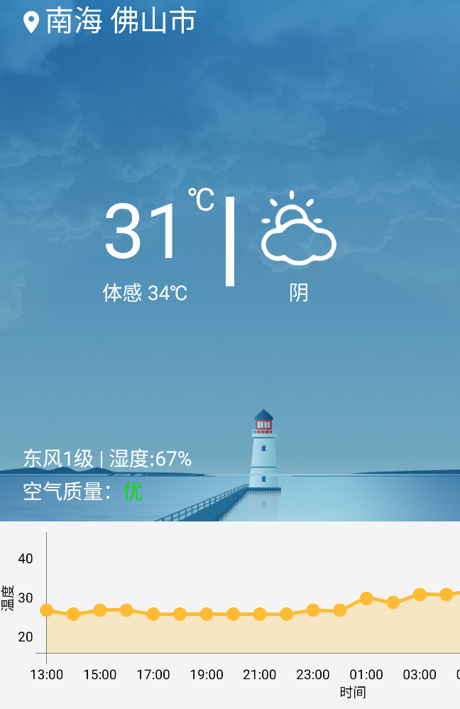
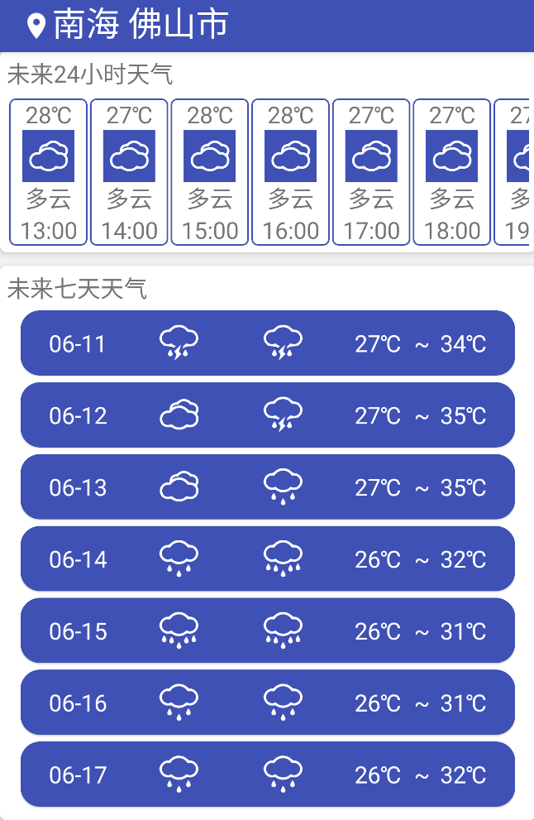
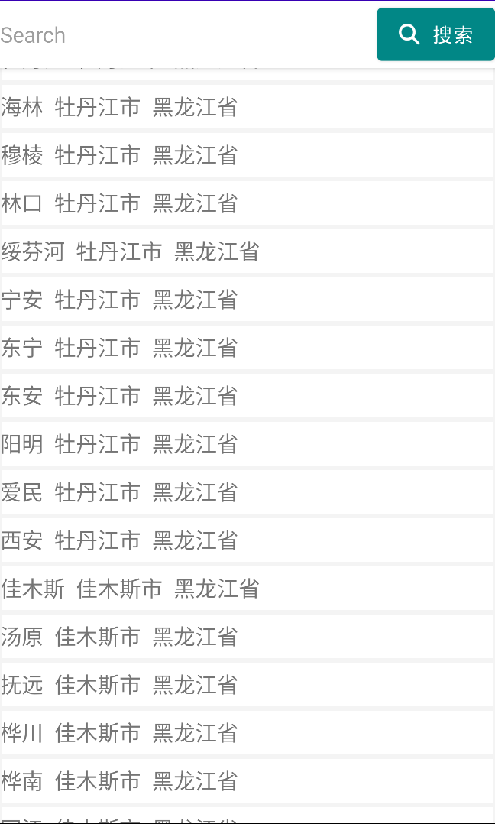
首页模块
本界面能够显示当前位置地区的实时天气、风向、湿度、空气质量、24小时天气和气温折线图、未来七天天气、以及当天各项生活指数。可以切换所要查看天气的地点。
实时天气+24小时温度折线图
24小时天气+未来七天天气
地区搜索

Slide 10
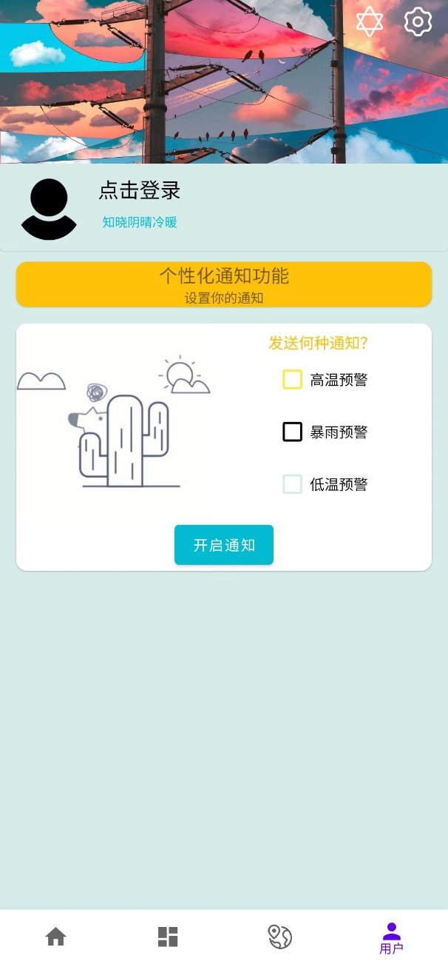
用户页面
用户主页在美观性上做足了功夫，尽力做到布局让用户舒适，用户能够通过点击左上角的用户头像进行登录，也可以点击“点击登录”文字进行登录。在这一页面，增添了天气预警功能，在登陆后，用户能够通过选择需要接收的预警，来开启手机的预警通知。同时右上角设置“运势”图标，能够点击进入“运势”页，增加了软件的趣味性可玩性。

Slide 11

登录页
在登录页上，我们的布局简约但耐看，精心选择了背景。在这里，我们可以输入账号和密码进行登录，我们会对输入的账号和密码进行规范性检验，由于时间关系，我们并没有增加注册按钮，建立用户数据库，只是简单登录，在账号密码正确填写后点击“进入磨蹭天气”按钮便可返回用户页面，并且能够观察到UI的变化。

Slide 12

运势页
在运势页上，我们根据系统时间对日期进行更新，并且，我们将使用震动传感器，通过学习“微信”的摇一摇功能，捕获用户使用手机的震动来查看今日运势，更新UI，不仅增加了一个功能，也提高了本软件的可玩性。

Slide 13
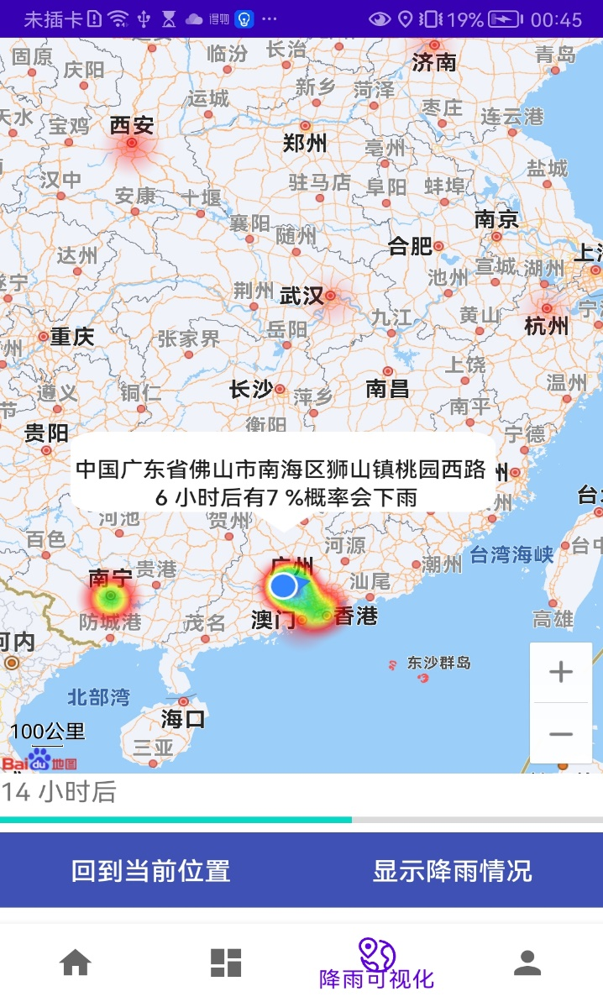
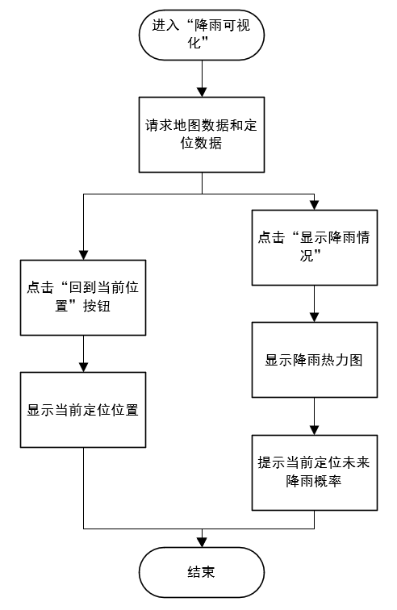
降雨可视化模块
本界面能够显示当前位置地区和其他大城市的24小时降雨热力图的变化，信息窗提示当前位置未来24小时内的最大降雨概率。拖动地图，再点击回到当前位置地图视角回到当前位置。
操作流程图
界面设计图

Slide 14
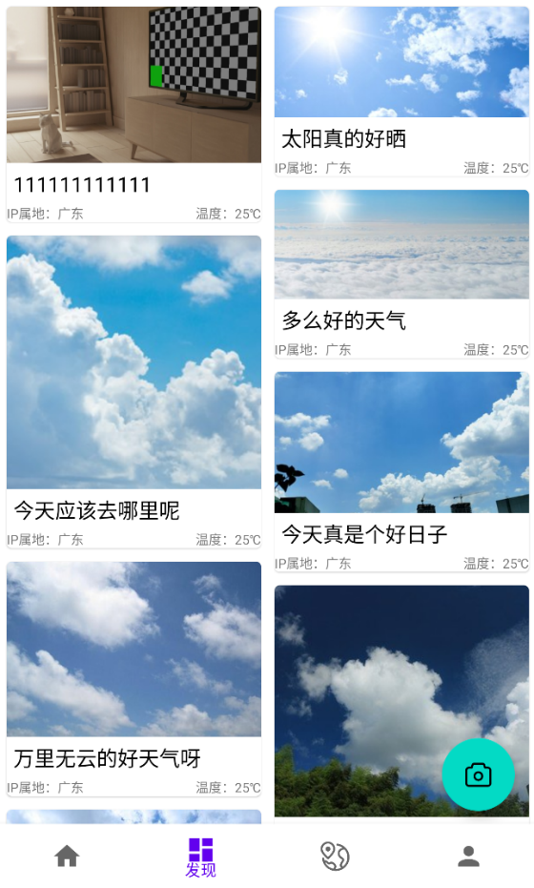
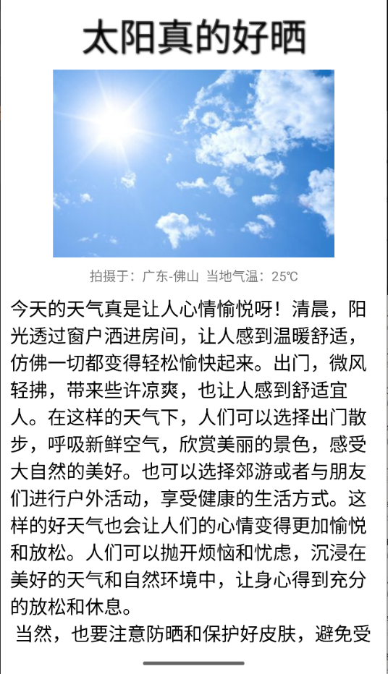
文章发现页
发现页采用流式网格布局，能够显示所有上传的文章。每张卡片的图片高度随机，通过差异化的图片显示达成交错的效果。
阅读页采用滚动布局，通过上下滑动页面可以浏览整篇文章。文章数据通过DBHelper存储并由intent实现Activity间的数据传递。
发现页界面设计图
阅读页界面设计图
发现页流程图

Slide 15
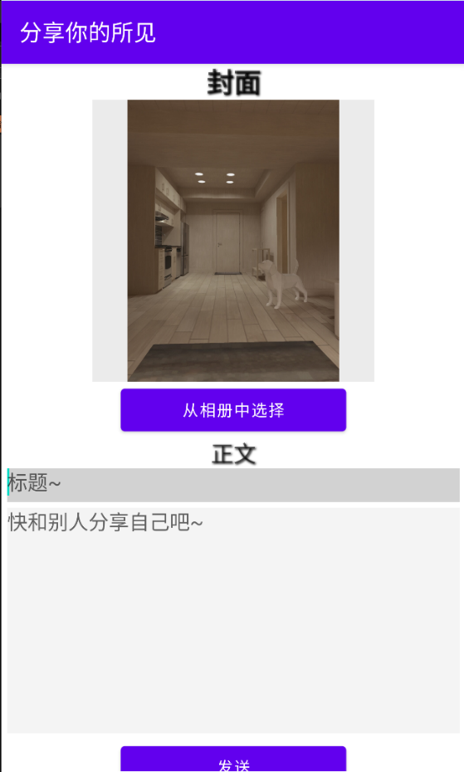
文章发布页
用户可以在本界面上传他的所见所闻并将其分享给其他用户。用户可以选择从摄像机或照片图库中选择一张图片作为封面，然后填写标题与正文内容作为文章主体并上传至APP。
用户所填写的文章内容与封面将通过DBHelper存入数据库中。
发布页流程图
发布页界面设计图

Slide 16
总体结构设计

Slide 17
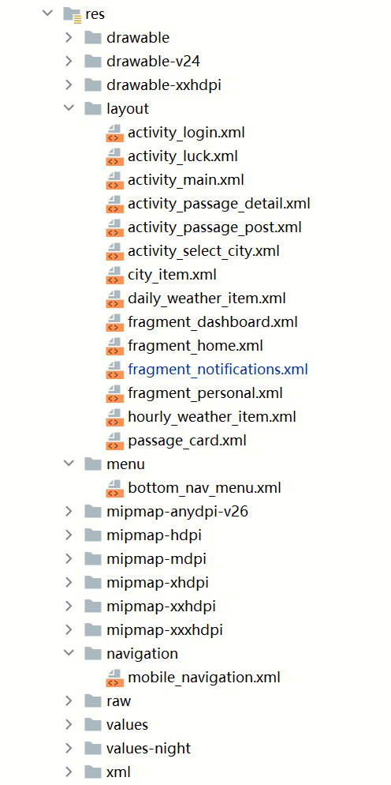
文件架构
本项目采用前后端分离的代码编写规范，通过采用Bottom Navigation View来控制多个Fragment之间的切换，menu文件夹内的单个文件用于存储导航栏的图标，而navigation文件夹的单个文件用于管理导航栏UI以及每个导航栏图标对应的Fragment。Layout文件夹则存放对应Fragment以及Activity的布局文件。在drawable文件夹我们存放各种图片资源文件等等。

Slide 18
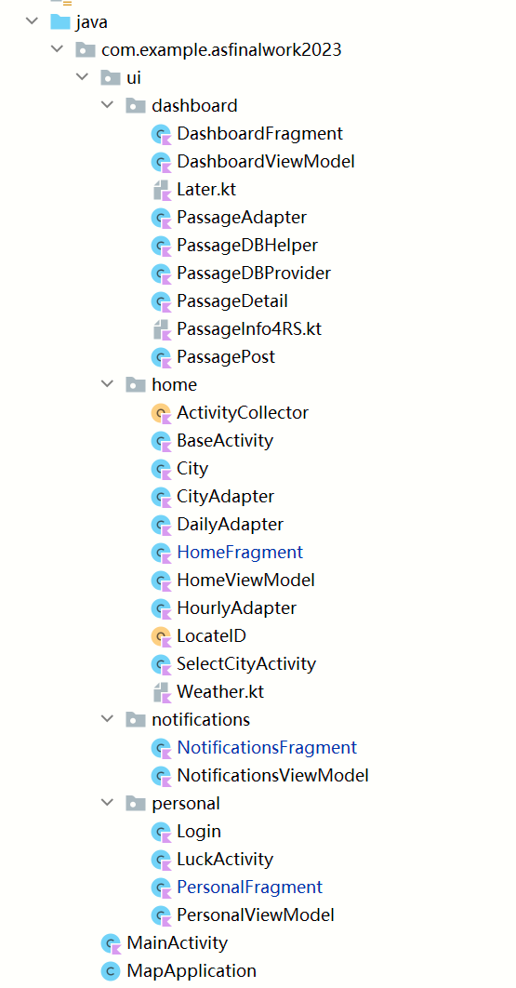
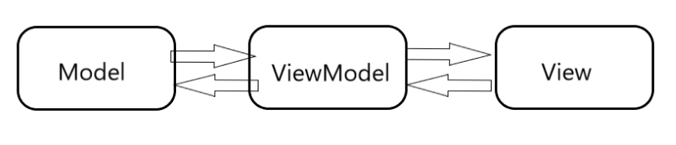
文件架构
dashboard,home,notifications,personal这四个文件夹对应的是底部的四个导航栏，每个文件夹中的fragment是用于承载控件的，而另一个就是mvvm框架下的viewModel。fragment用于显示ui界面，而viewModel则是给ui界面提供数据。
MainActivity则用于控制四个导航栏所对应的Fragment。

Slide 19
关键技术

Slide 20
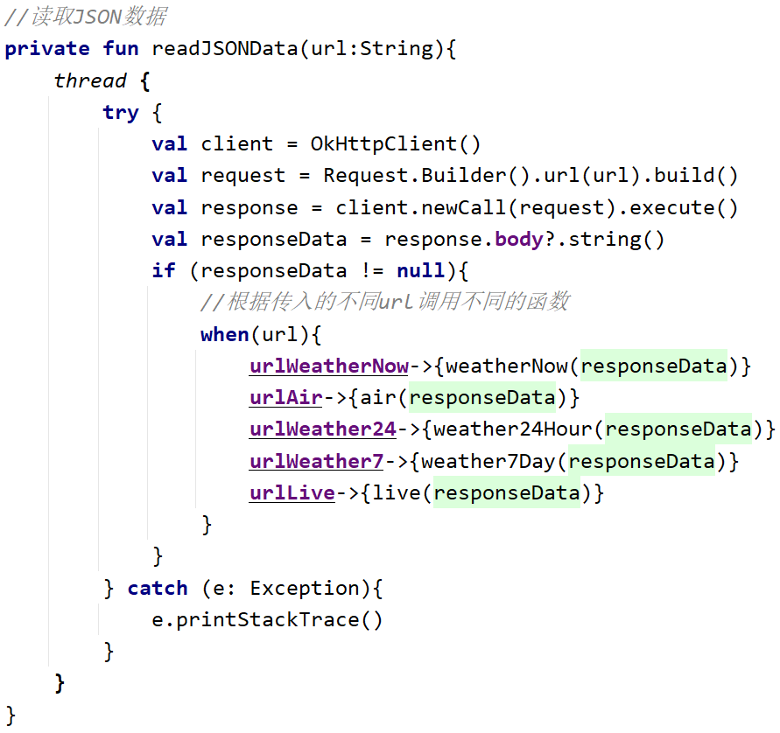
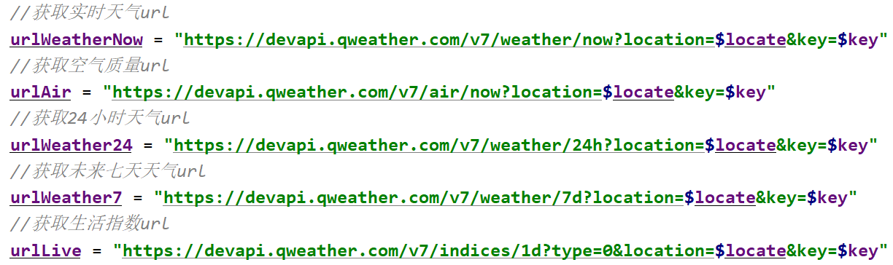
首页模块
获取天气数据
和风天气提供的查询各类信息API
通过okhttp进行http请求，获取JSON数据，并调用不同的函数对JSON进行处理

Slide 21
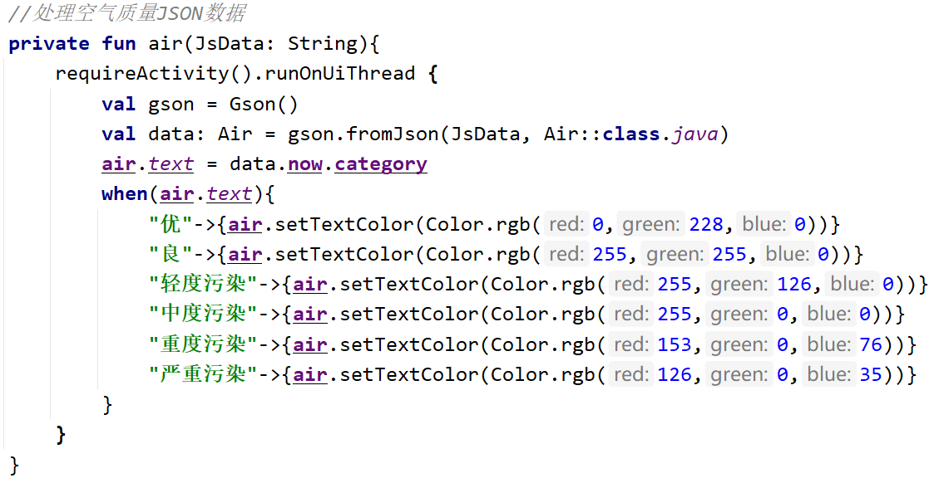
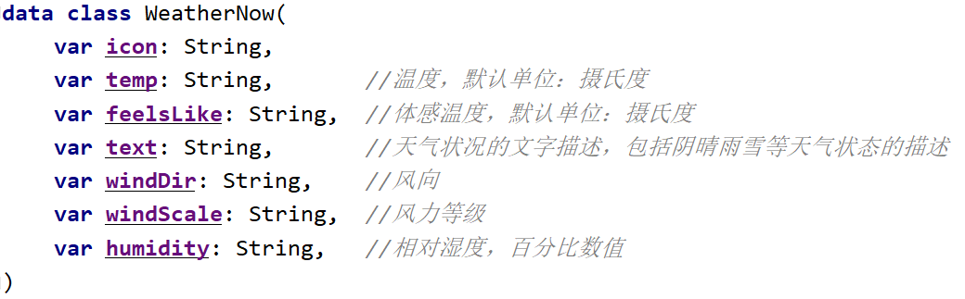
首页模块
处理天气数据
数据类用来存储数据
(以实时天气数据类为例)
处理JSON数据的函数 通过GSON将数据存入数据类
(以处理空气质量JSON数据函数为例)

Slide 22
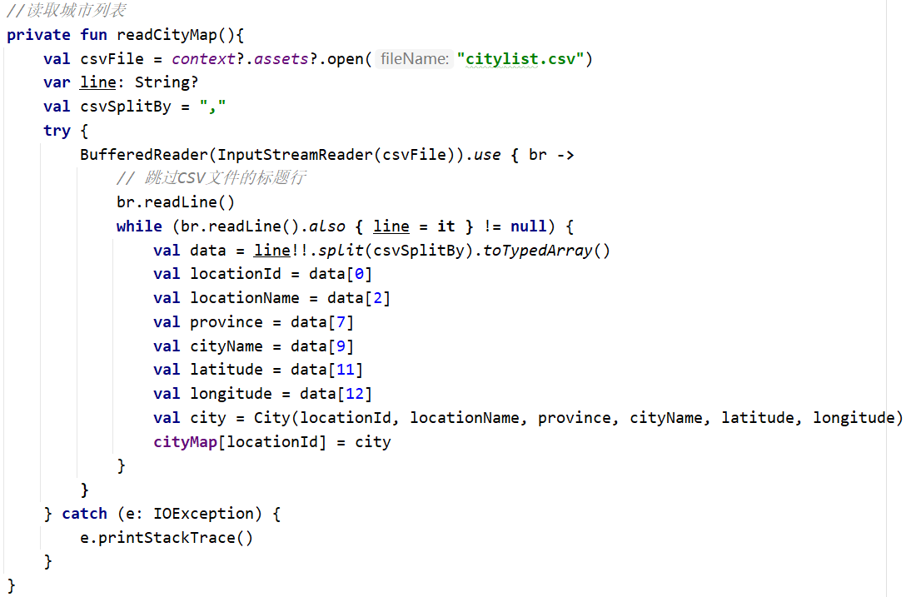
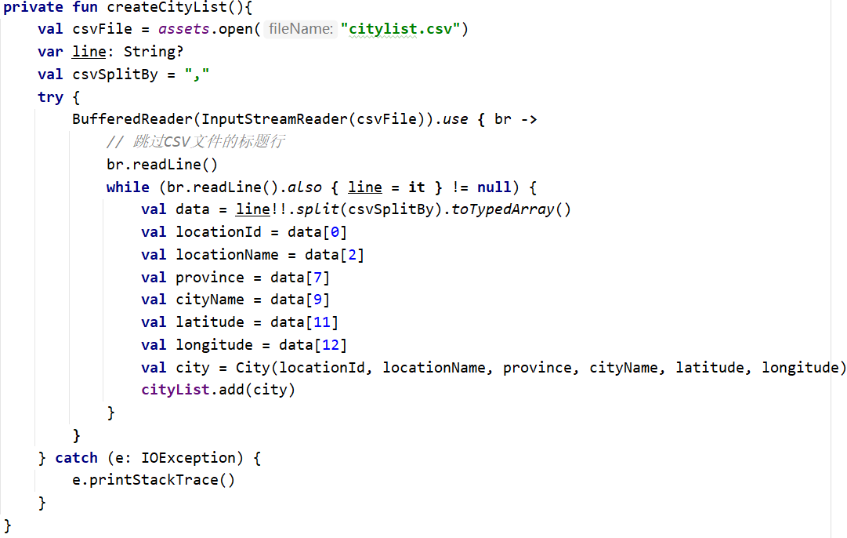
首页模块
获取城市列表
SelectCityActivity中读取城市列表csv文件中的数据并存入cityList中
HomeFragment中读取城市列表csv文件中的数据并存入cityMap中

Slide 23
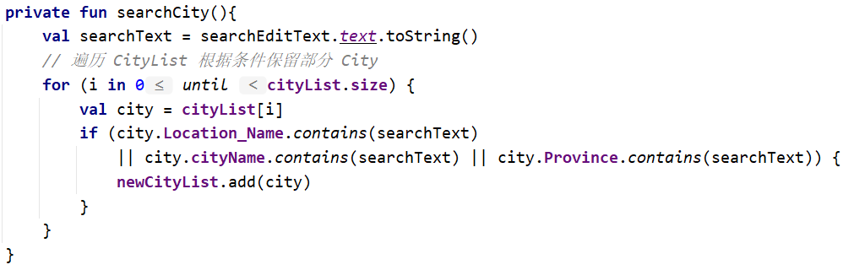
首页模块
搜索城市
根据搜索框中的文本和cityList中的文本进行匹配，将数据存入newCityList中

Slide 24
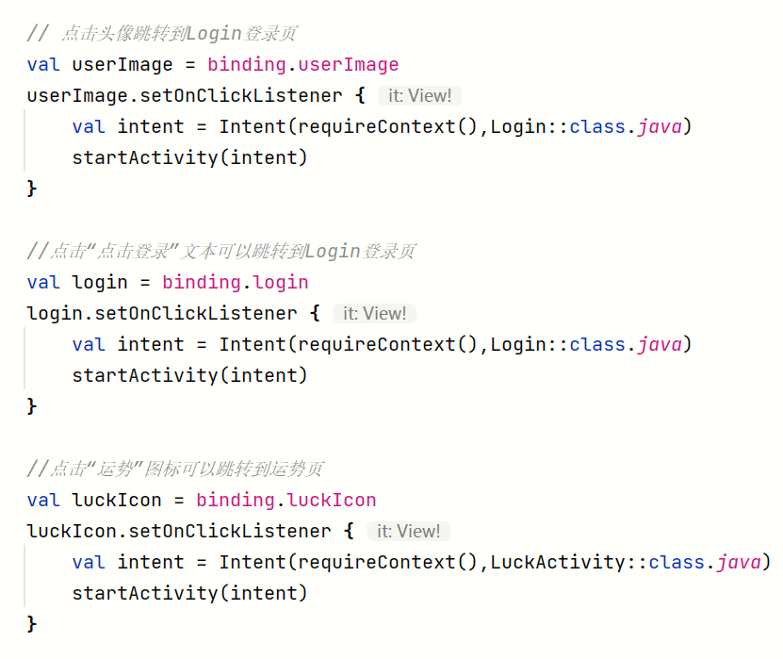
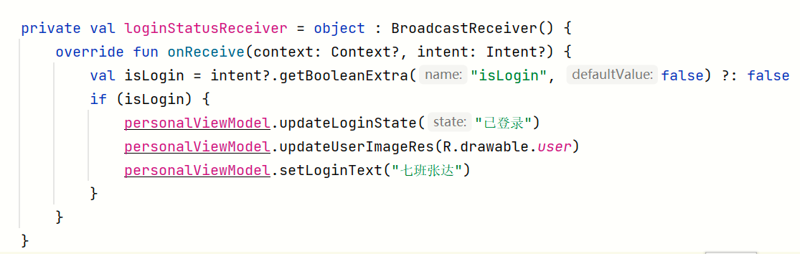
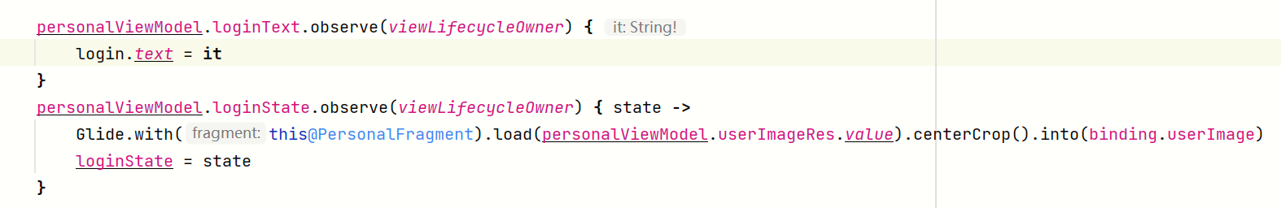
用户主页
注册广播接收器并更新状态
设置页面跳转
使用ViewModel更新数据

Slide 25
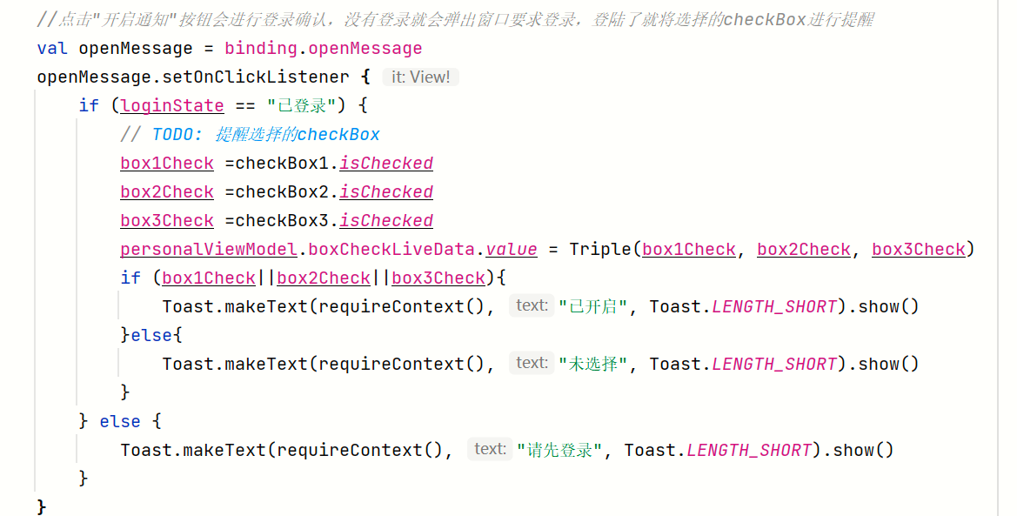
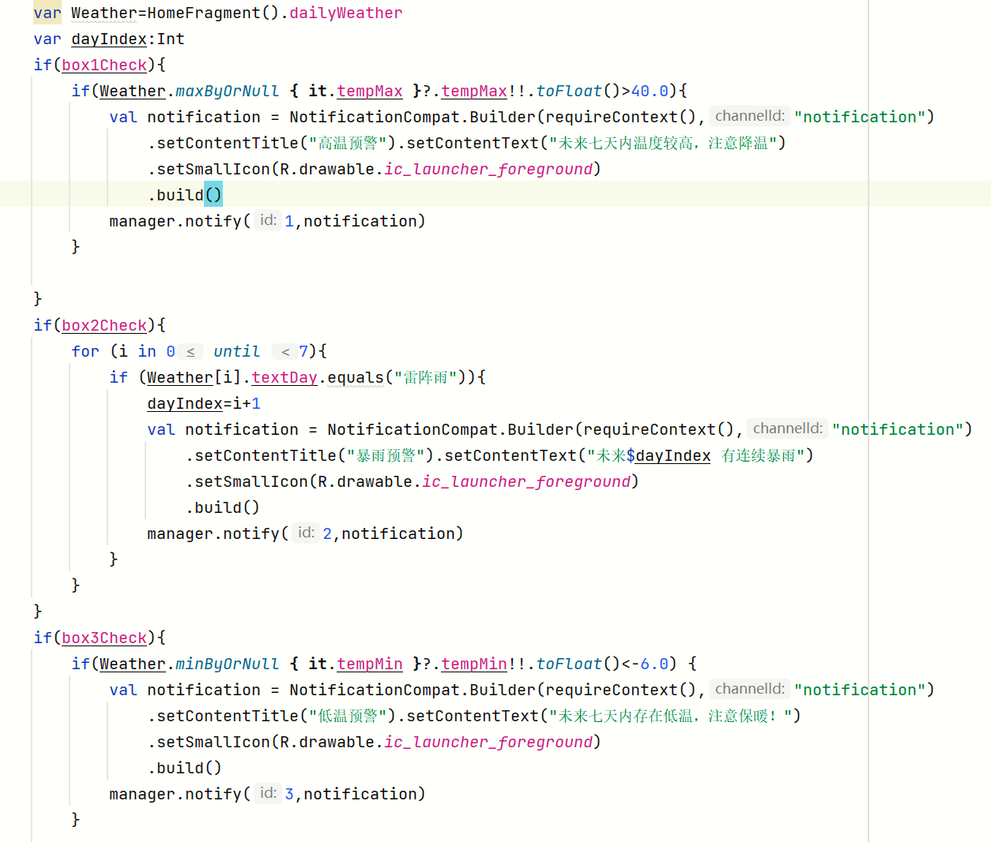
用户主页
根据选中状态进行天气提醒
获取复选框选中状态

Slide 26
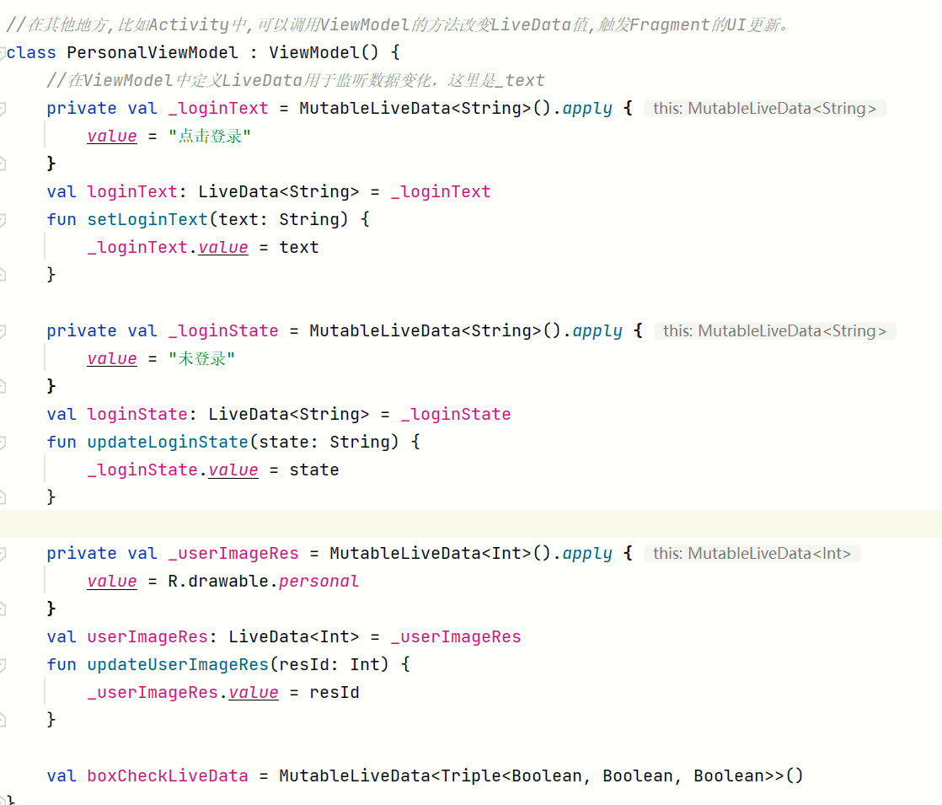
用户主页
通过ViewModel监听数据变化

Slide 27
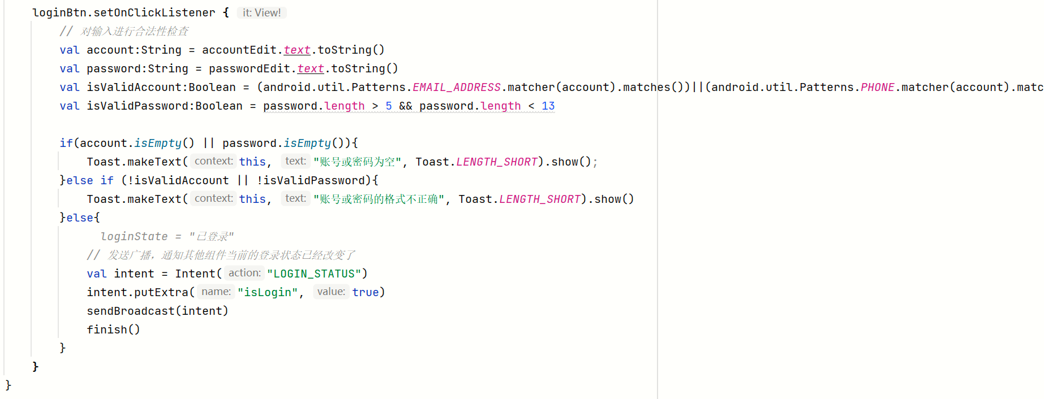
登录页
进行合法性检查并发送广播

Slide 28
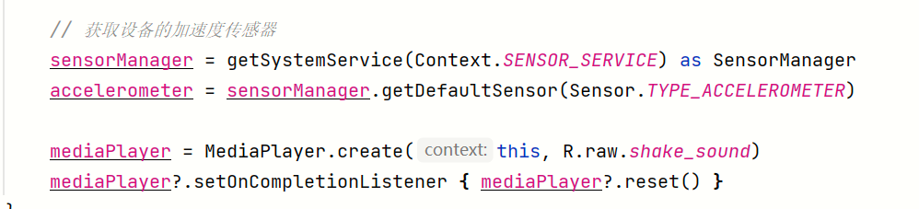
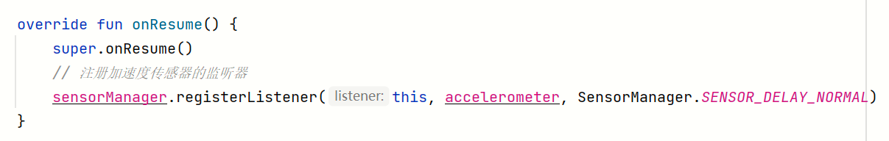
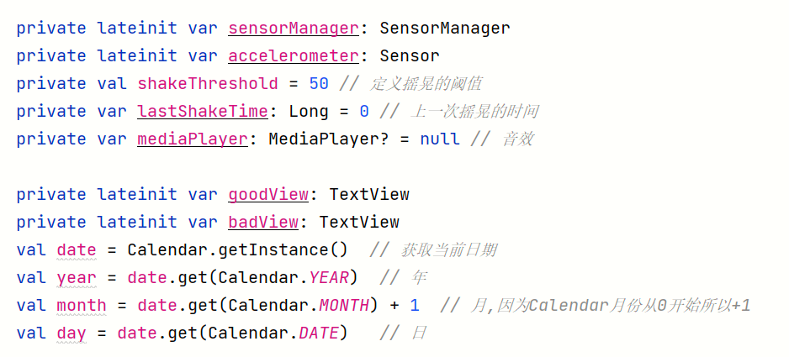
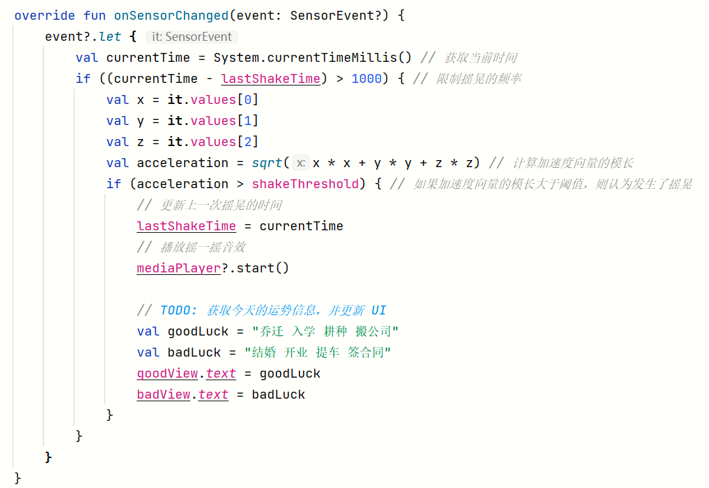
运势页
获取加速度传感器和音乐播放器
注册加速度传感器监听器
设备摇晃后事件
必要参数定义

Slide 29
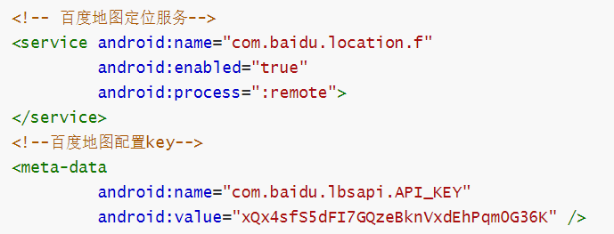
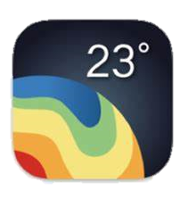

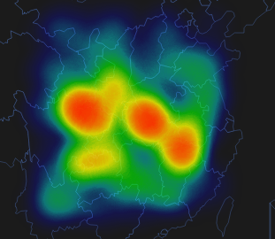
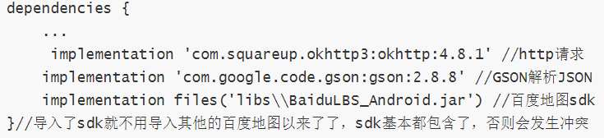
降雨可视化模块
service注册定位传感器
配置key
地区降雨数据
调用地图
生成热力图
导入okhttp、gson和百度地图sdk依赖
和风天气
百度地图
定位经纬度
降雨可视化模块业务逻辑图
本节详细介绍见陈永健的个人博客：Android Studio降雨热力图 | Joel Station (jjuprising.github.io)

Slide 30
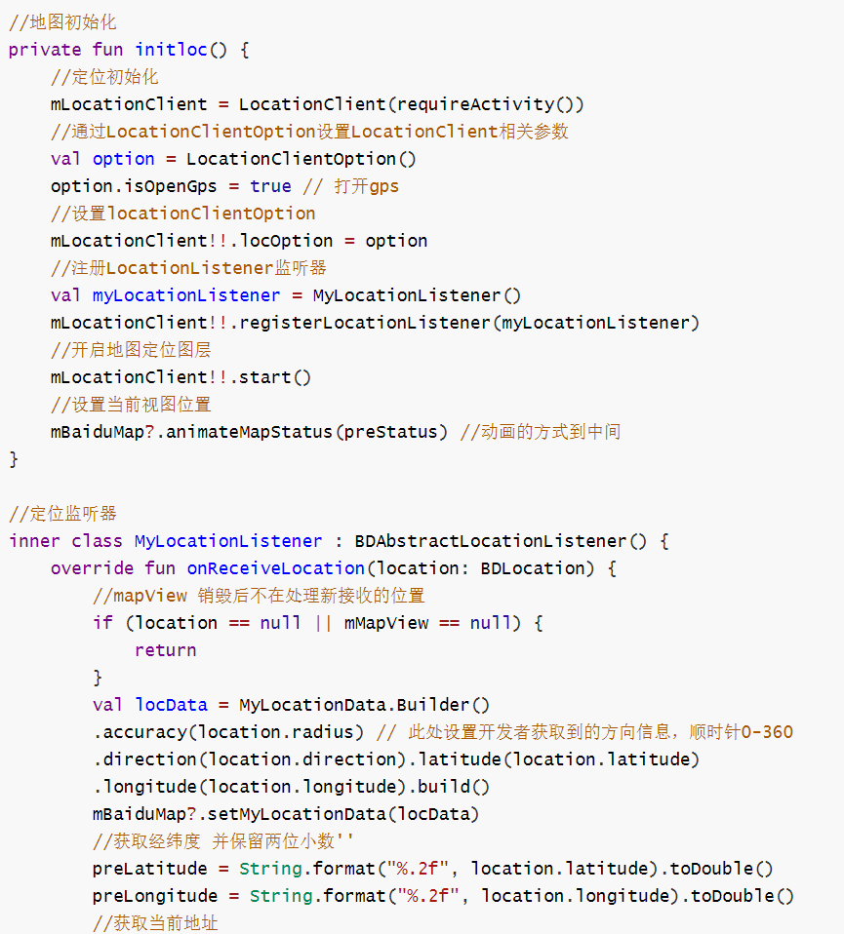
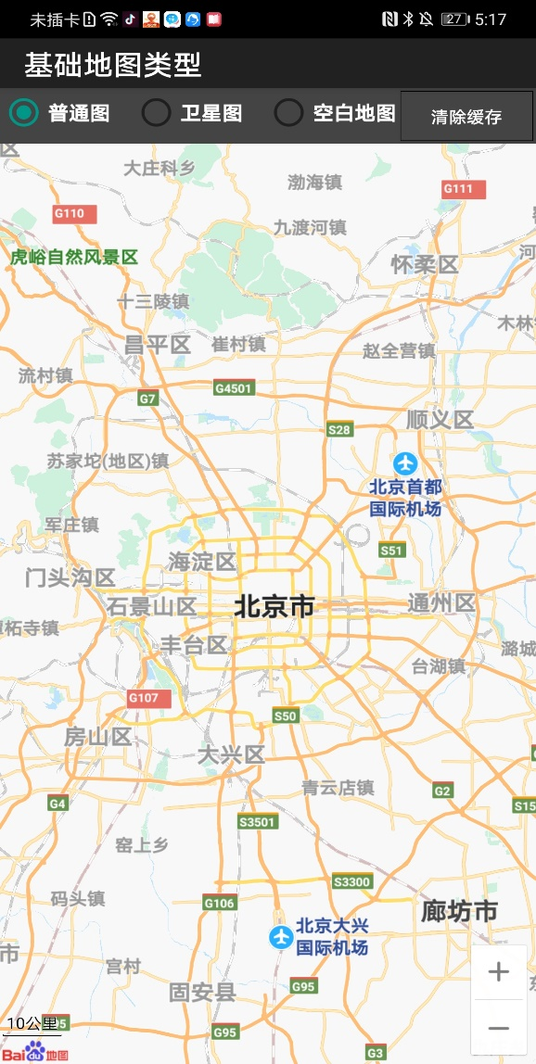
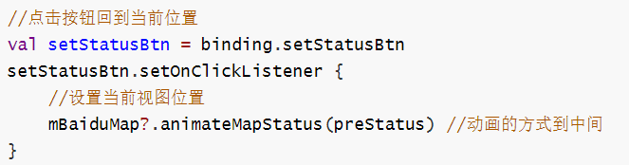
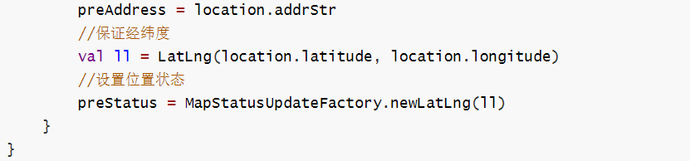
生成地图
初始化地图，设置监听器
显示定位按钮事件

Slide 31
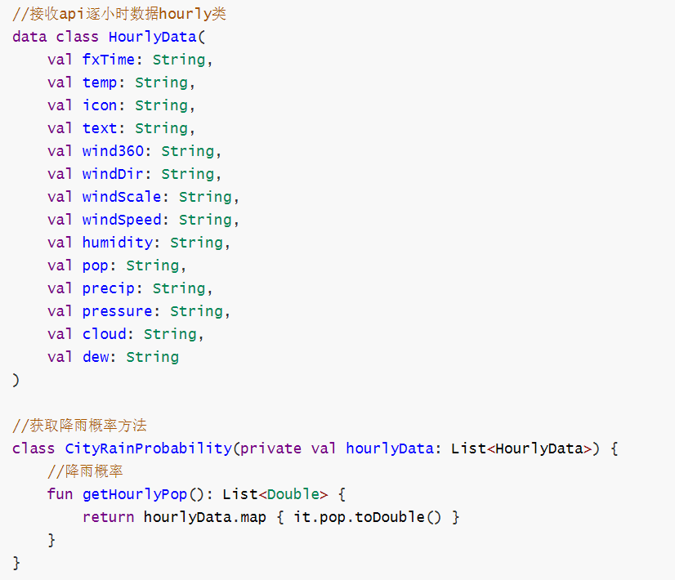
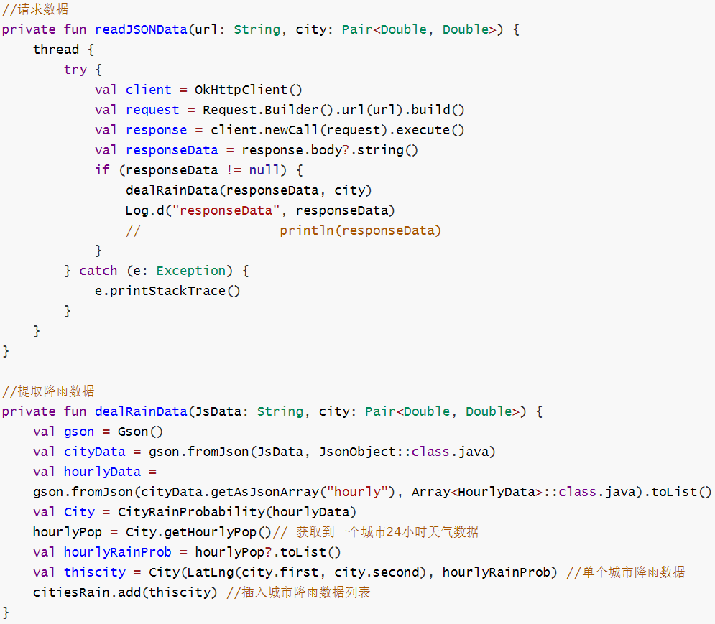
获取降雨数据
构造接收api数据的类
请求并解析api数据

Slide 32
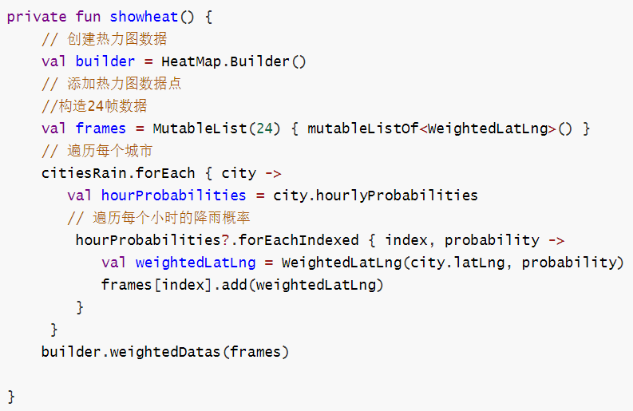
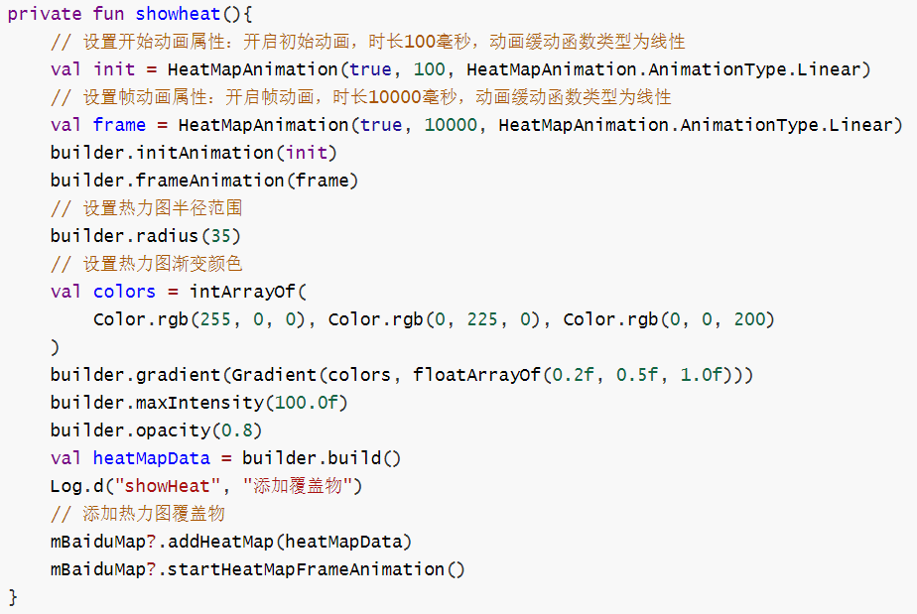
渲染热力图
将24小时降雨数据构造为24帧数据
配置热力图，在地图上添加覆盖物

Slide 33

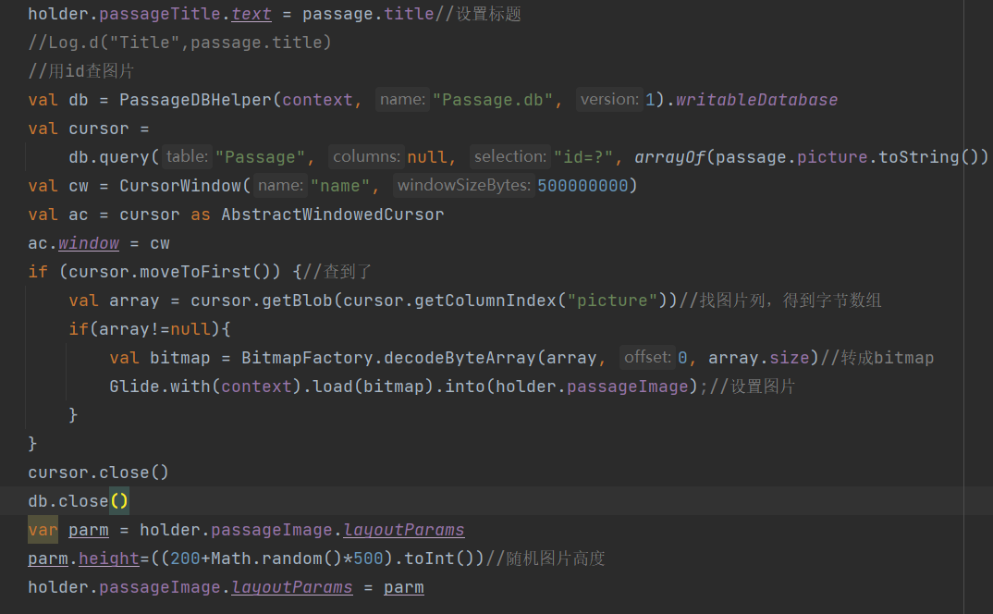
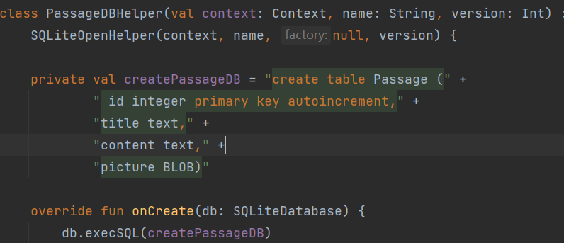
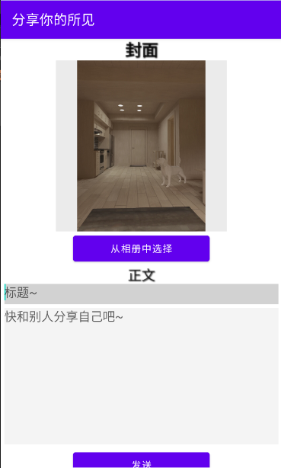
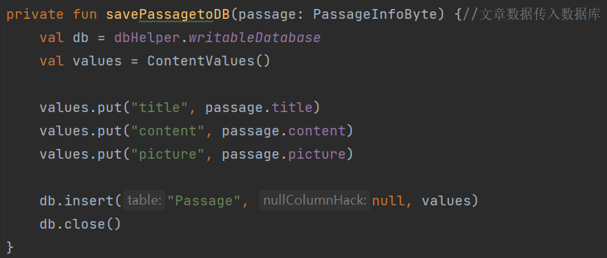
文章数据库
读取
Adapter
数据库建立
写入
Post
文章关系模式

Slide 34

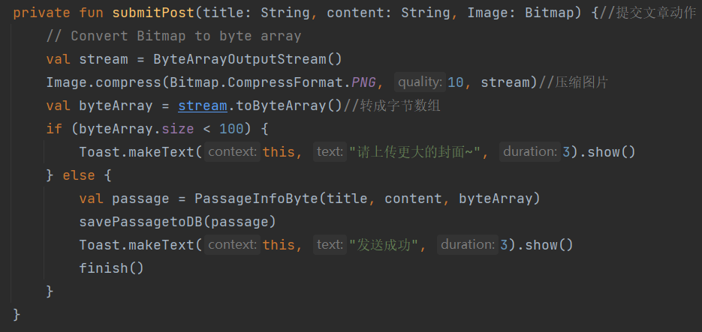
文章发布模块
调用摄像机
数据校验
上传到数据库
发布页
封装数据并提交

Slide 35
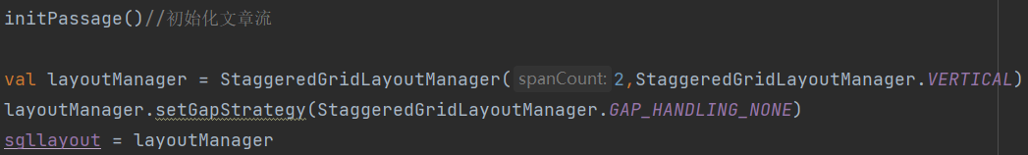
文章浏览模块
设置布局
最终呈现
Adapter中数据库读取数据

Slide 36
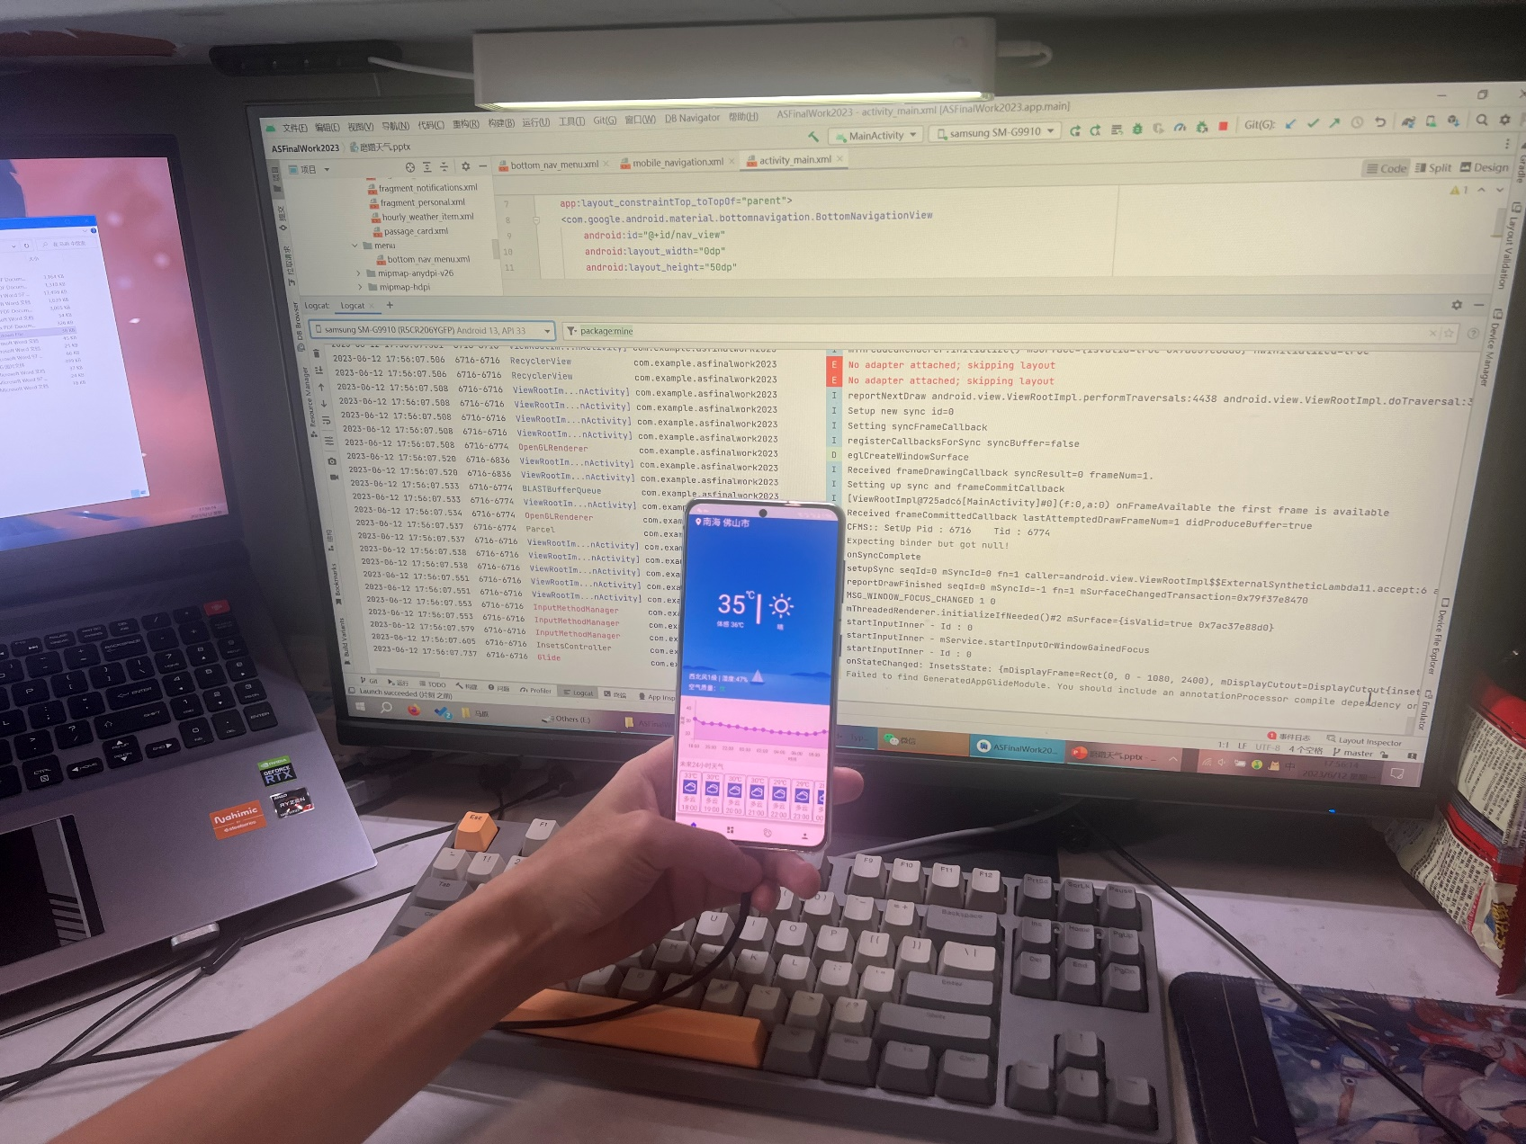

Slide 37
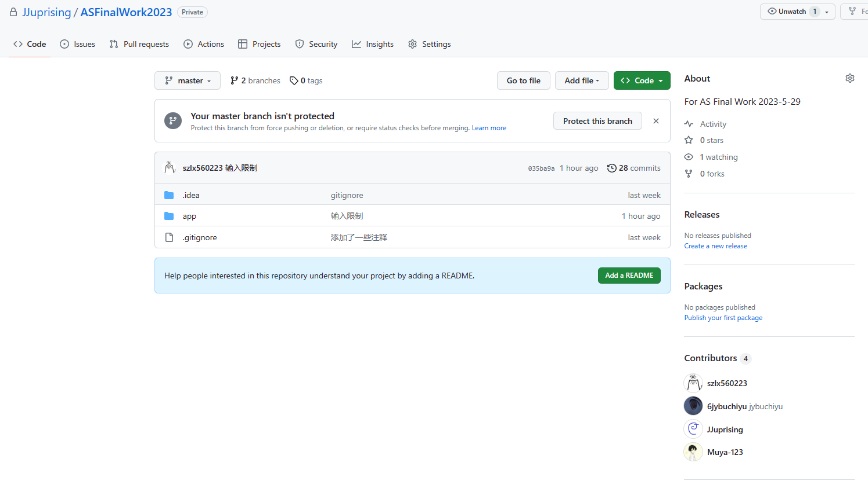
版本控制和仓库管理的使用
本次大作业，我们充分利用了版本控制工具git，并将项目代码托管到了Github仓库中，我们利用Android Studio进行项目开发，使用Github Desktop进行代码上传提交，大大提高了协助开发效率。回溯版本的功能也减少了代码丢失情况
仓库链接：JJuprising/ASFinalWork2023: For AS Final Work 2023-5-29 (github.com)

Slide 38
感想与总结
本次大作业，我将本学期的大部分安卓知识复盘了一遍，不仅完善了最基本的布局、Acitivity等知识，还补充了调用外部sdk等课外的知识，扎实了自己的安卓开发基础。——陈永健
在本次大作业的完成过程中，我对本学期学习的知识进行运用，编写布局对页面进行排版，调取API，使用okhttp进行http请求，使用GSON对JSON数据进行处理以及文件的读取操作等。这让我觉得自己学的东西能够被好好运用，收获满满的成就感。——林鸿奇
在这次大作业里，我们是选择了一个新的Bottom Navigation Activity项目的，对于Navigation中的Fragment的更新，是我想了很久的问题，最终我选择换个思路，不纠结于Fragment的更新上，才得以继续，并且在Fragment和它对应的ViewModel上，我花了一些时间去理解，慢慢的，我便能炉火纯青地进行数据的同步更新了。学到了很多，也很有成就感。——王浩宇
通过这次大作业，我完整地复习了这学期所学的大部分知识，并将其实际落地到项目上。除此之外，我也学习了一些课本上没讲到的知识，比如BLOB对象和Bitmap转数组等，总而言之，受益匪浅。——罗烜
总结：后期我们也将完善博客内容，争取能够将项目知识转化为优质的文档内容。我们在开发的过程中遇到了很多的bug，也踩过一些坑，目前网上大部分的资料和文章都是还是基于java的，而基于最新的kotlin还比较少，我们也希望能够提炼我们知识，为安卓开发社区贡献绵薄之力。

Slide 39

感谢观看
请老师批评指正

